Slide 1
Spring basic

Slide 2
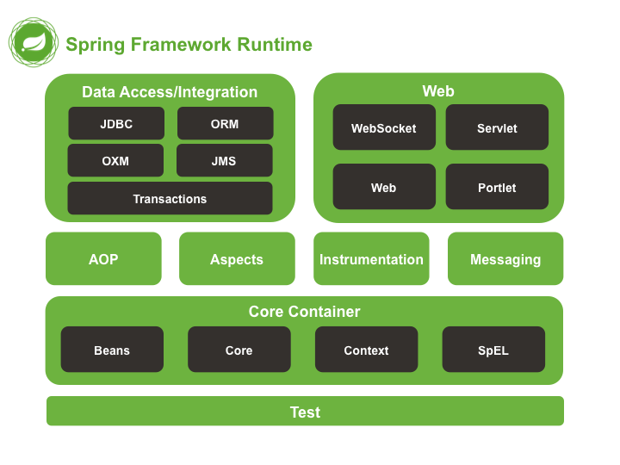
Spring Ecosystem

Slide 3
IOC: Inversion of control
Là 1 design pattern có thể có nhiều implement: ServciesLocator, Event, Delegate bla bla bla
DI:Dependencies Injection

Slide 4
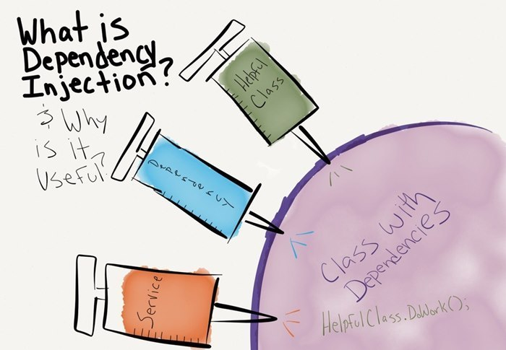
DI:Dependencies Injection

Slide 5
ƯU ĐIỂM | KHUYẾT ĐIỂM
Giảm sự kết dính giữa các module Code dễ bảo trì, dễ thay thế module Rất dễ test và viết Unit Test Dễ dàng thấy quan hệ giữa các module (Vì các dependecy đều được inject vào constructor) | Khái niệm DI khá “khó tiêu”, các developer mới sẽ gặp khó khăn khi học Sử dụng interface nên đôi khi sẽ khó debug, do không biết chính xác module nào được gọi Các object được khởi tạo toàn bộ ngay từ đầu, có thể làm giảm performance Làm tăng độ phức tạp của code

Slide 6
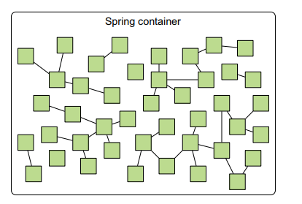
Spring container

Slide 7
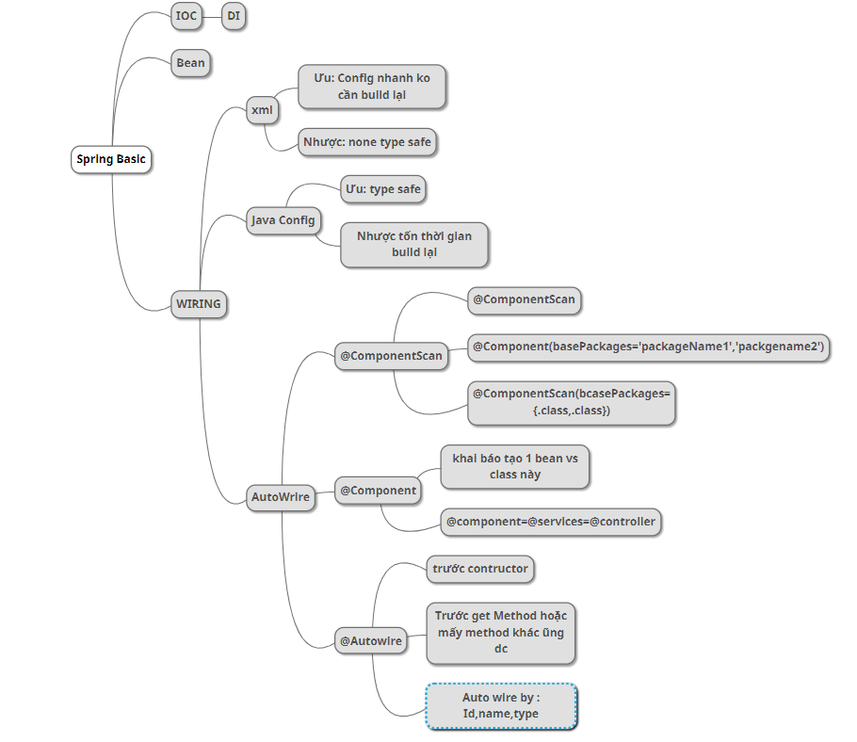

Slide 8
